Slide 1
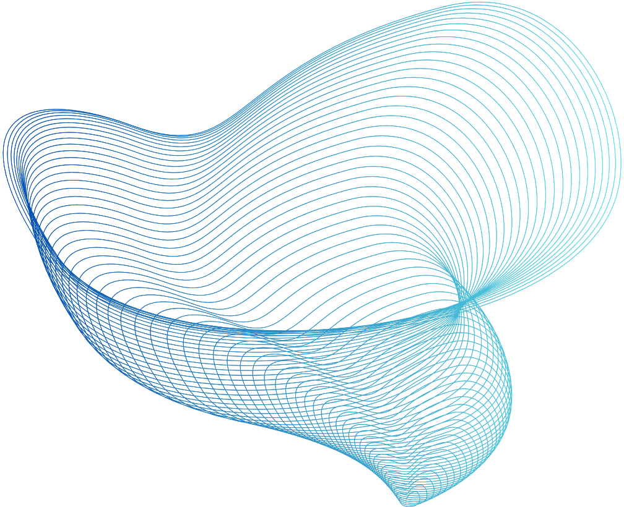

Методы машинного обучения.
Лекция №8
Методы машинного обучения
Дементьева Кристина Игоревна,
старший преподаватель кафедры Прикладной математики и кибернетики СибГУТИ
kirsten-frost@mail.ru

Slide 2
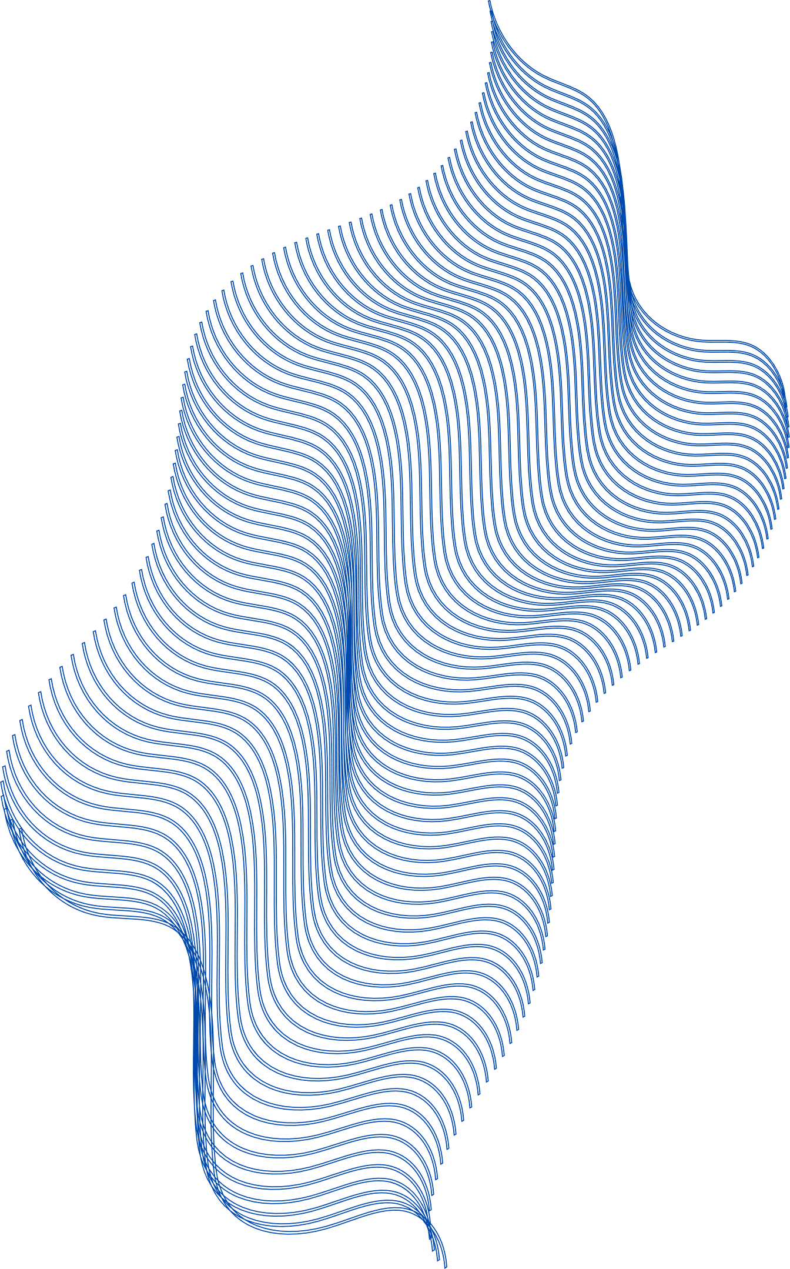
Нейронная сеть
Нейронная сеть — это последовательность нейронов, соединенных между собой синапсами. Нейронные сети представляют собой набор алгоритмов, примерно смоделированных по образцу человеческого мозга, которые предназначены для распознавания закономерностей. Они интерпретируют сенсорные данные посредством своего рода машинного восприятия, маркируя или группируя исходные данные. Образцы, которые они распознают, являются числовыми, содержащимися в векторах, в которые должны быть переведены все данные реального мира, будь то изображения, звук, текст или временные ряды.
Методы машинного обучения

Slide 3
Задачи нейронных сетей
Среди распространённых задач, где применяются нейронные сети выделяются:
• Классификация — возможность предсказания категории объекта и разделение объектов согласно заданным заранее признакам.
• Прогнозирование — возможность предсказания будущих значений данных.
• Распознавание – возможность обнаружения экземпляров визуальных объектов определенных классов в цифровых изображениях.
Методы машинного обучения

Slide 4
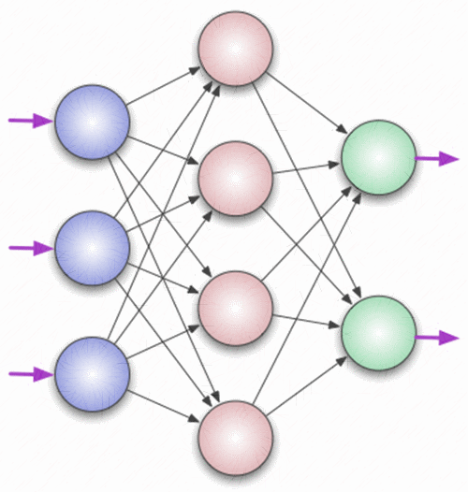
Нейрон
Нейрон — это вычислительная единица, называемая нейронным узлом, которая получает информацию, производит над ней простые вычисления и передает ее дальше.
Типичная нейронная сеть состоит из слоев нейронов, называемых нейронными узлами. Эти слои бывают следующих трех типов:
входной слой (одиночный),
скрытый слой (один или несколько)
и выходной слой (одиночный).
Методы машинного обучения

Slide 5
Нейрон
Входной слой получает информацию, n скрытых слоев, которые обрабатывают эту информацию и выходной слой, который выводит результат. У каждого из нейронов есть 2 основных параметра: входные и выходные данные.
Методы машинного обучения
В случае входного нейрона: входные данные являются выходными. В остальных, во входные данные попадает суммарная информация всех нейронов с предыдущего слоя, после чего она нормализуется с помощью функции активации и попадает в поле выхода.
Математическая функция, содержащаяся в нейроне, может варьироваться в зависимости от типа искусственной нейронной сети — это могут быть простые функции регрессии, нелинейные сигмовидные функции и так далее.

Slide 6
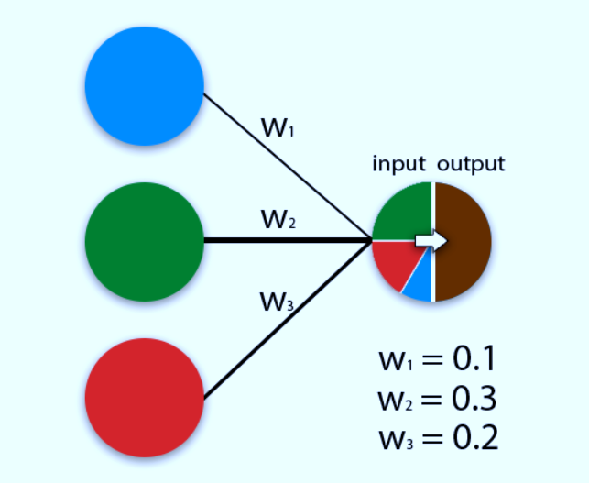
Синапс
Синапс – это связь между двумя нейронами. У синапсов есть 1 параметр — вес. Благодаря ему, входная информация изменяется, когда передается от одного нейрона к другому.
Допустим, есть 3 нейрона, которые передают информацию следующему. Тогда есть 3 веса, соответствующие каждому из этих нейронов. У того нейрона, у которого вес будет больше, та информация и будет доминирующей в следующем нейроне (пример — смешение цветов). Совокупность весов нейронной сети или матрица весов — это своеобразный мозг всей системы. Именно благодаря этим весам, входная информация обрабатывается и превращается в результат.
Методы машинного обучения

Slide 7
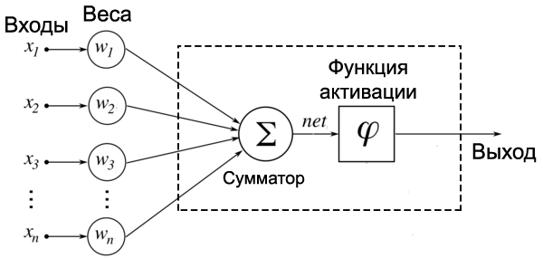
Функция активации
Функция активации — это способ нормализации входных данных. То есть, если на входе будет большое число, пропустив его через функцию активации, можно получить на выходе число в нужном диапазоне. Функций активации достаточно много, но наиболее распространённые: Линейная, Сигмоид (Логистическая) и Гиперболический тангенс. Главные их отличия — это диапазон значений.
Методы машинного обучения

Slide 8
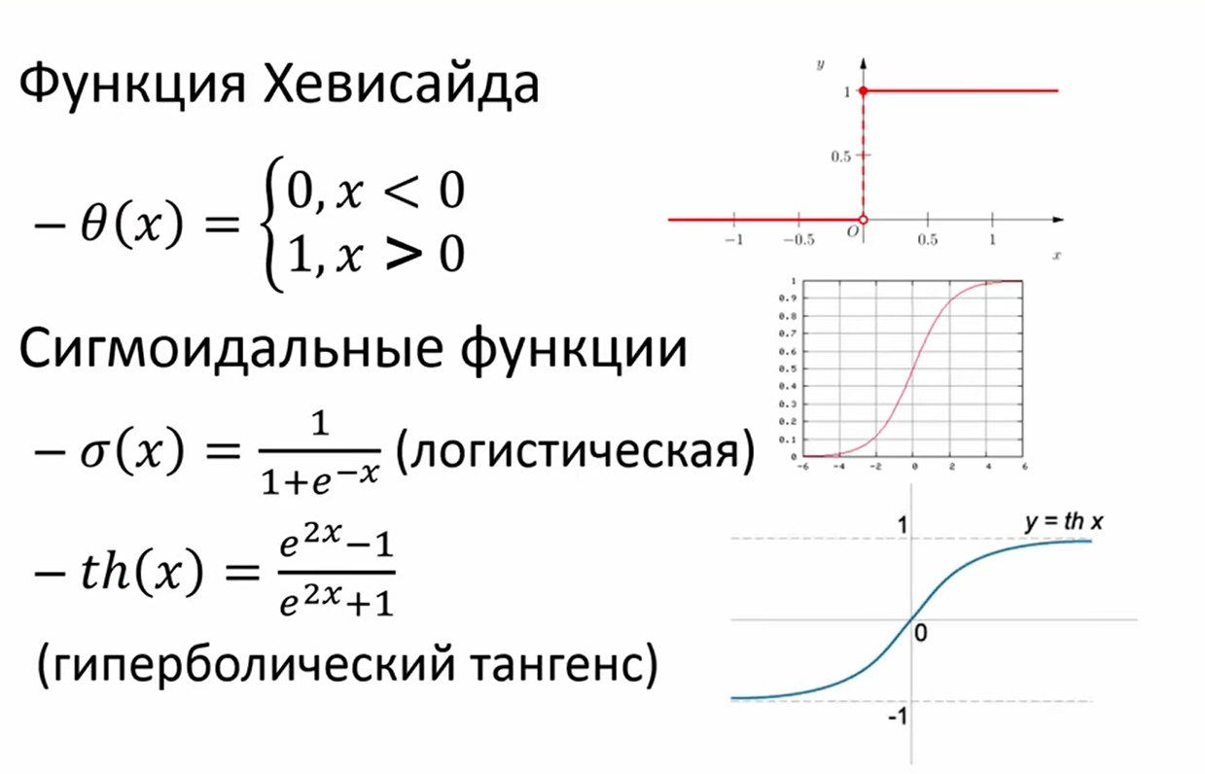
Функция активации
Методы машинного обучения

Slide 9
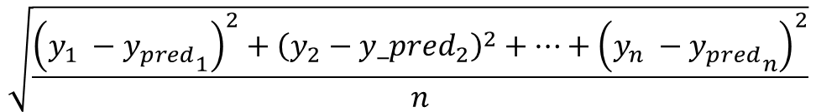
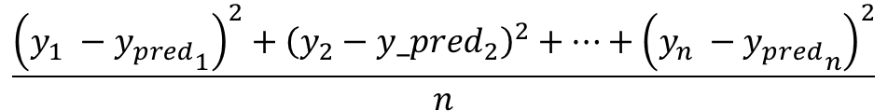
Ошибка
Ошибка — это процентная величина, отражающая расхождение между ожидаемым и полученным ответами. Ошибка формируется каждую эпоху и должна идти на спад. Если этого не происходит, значит, вы что-то делаете не так. Ошибку можно вычислить разными путями, самые распространённые: Mean Squared Error (MSE), Root MSE и Arctan. Здесь нет какого-либо ограничения на использование, как в функции активации, и можно выбрать любой метод, который будет приносить наилучший результат. Стоит лишь учитывать, что каждый метод считает ошибки по-разному.
Методы машинного обучения
$$\frac{{\left(y_{1} −{y_{pred}}_{1}\right)}^{2}+{\left(y_{2}−{y_pred}_{2}\right)}^{2}+…+{\left(y_{n} −{y_{pred}}_{n}\right)}^{2}}{n}$$
MSE
Принцип подсчета ошибки:
За каждый проход ошибка вычисляется как разница между идеальным ответом и полученным. Далее разность либо возводится в квадрат, либо вычисляется квадратный тангенс из этой разности, после чего полученное число делится на количество сетов.
$$\sqrt{\frac{{\left(y_{1} −{y_{pred}}_{1}\right)}^{2}+{\left(y_{2}−{y_pred}_{2}\right)}^{2}+…+{\left(y_{n} −{y_{pred}}_{n}\right)}^{2}}{n}}$$
Root MSE

Slide 10
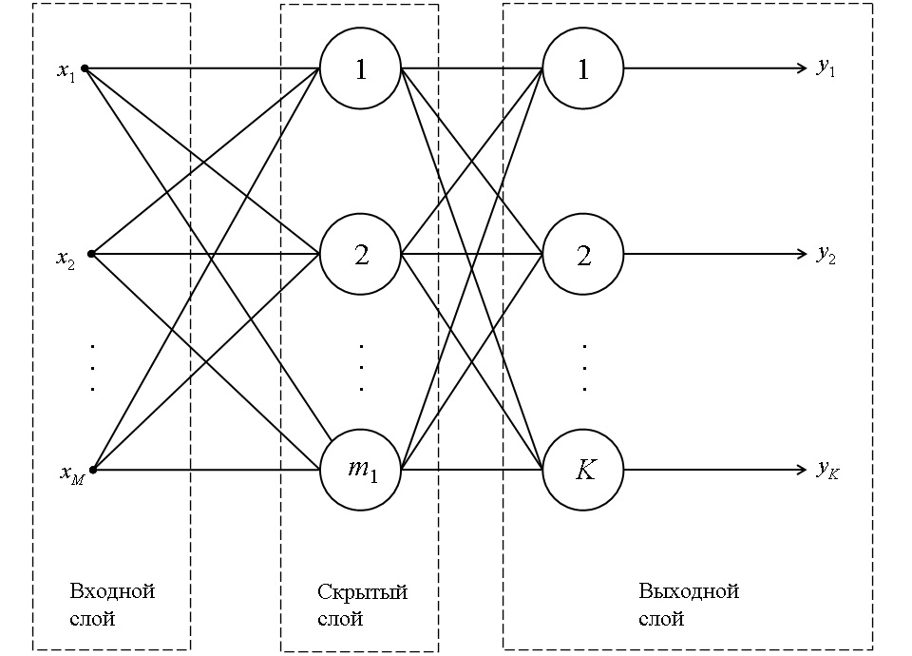
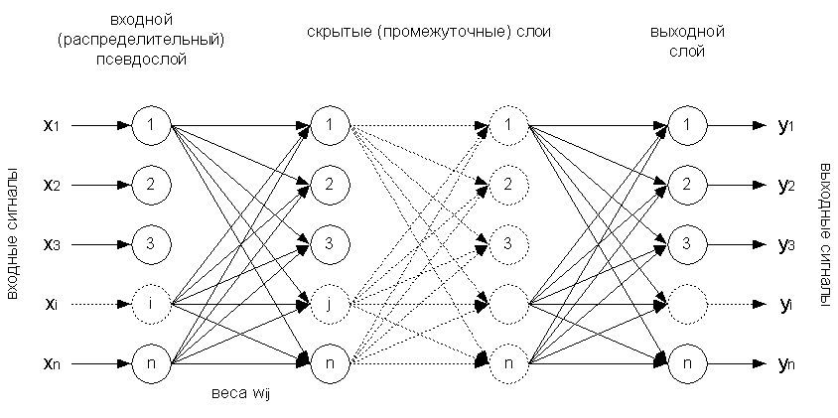
Типы нейронных сетей
Среди типов нейронных сетей выделяют:
Персептрон
Самая простая форма нейронных сетей. Нейрон выполняет обработку добавления входных значений с их весами. Полученная сумма затем передается в функцию активации для создания двоичного вывода.
Многослойный персептрон
Многослойные персептроны включают в себя несколько скрытых слоев и функций активации. Обучение происходит под наблюдением, когда веса обновляются с помощью градиентного спуска.
Методы машинного обучения

Slide 11
Типы нейронных сетей
Среди типов нейронных сетей выделяют:
Сети с прямой связью
Сети с прямой связью состоят из множества нейронов и скрытых слоев. Чем больше количество слоев, тем больше может быть настройка весов. И, следовательно, больше будет способности сети к обучению. Веса не обновляются, так как нет обратного распространения. Результат умножения весов на входы подается на функцию активации, которая действует как пороговое значение. Для сетей с прямой связью характерна функция активация только на выходе.
Методы машинного обучения

Slide 12
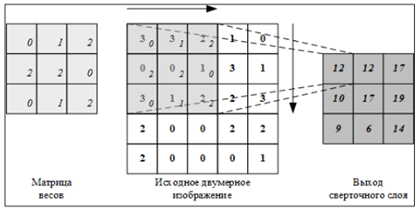
Типы нейронных сетей
Сверточные нейронные сети
CNN содержит несколько слоев свертки, которые отвечают за извлечение важных функций из изображения. Операция свертки использует пользовательскую матрицу, также называемую фильтрами, для свертки входного изображения и создания карт. Эти фильтры инициализируются случайным образом, а затем обновляются путем обратного распространения. После слоя свертки идет слой объединения, который отвечает за агрегацию карт, созданных на основе свертки.
Методы машинного обучения

Slide 13
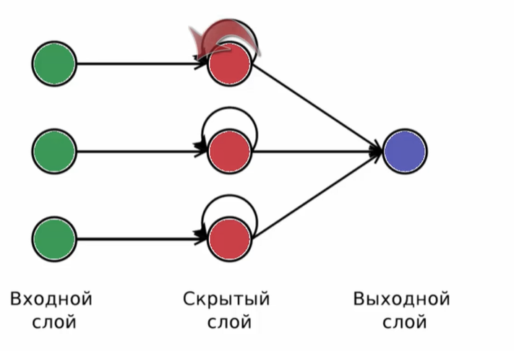
Типы нейронных сетей
Реккурентные нейронные сети
Идея RNN заключается в последовательном использовании информации. В традиционных нейронных сетях подразумевается, что все входы и выходы независимы. Но если вы хотите предсказать следующее слово в предложении, лучше учитывать предшествующие ему слова. RNN называются рекуррентными, потому что они выполняют одну и ту же задачу для каждого элемента последовательности, причем выход зависит от предыдущих вычислений. Еще одна интерпретация RNN: это сети, у которых есть «память», которая учитывает предшествующую информацию. Теоретически рекуррентная нейронная сеть может использовать информацию в произвольно длинных последовательностях, но на практике она ограничена лишь несколькими шагами.
Методы машинного обучения

Slide 14
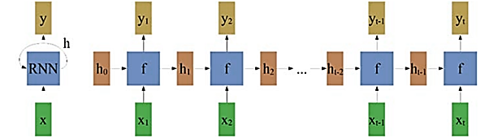
Типы нейронных сетей
Реккурентные нейронные сети
В настоящее время рекуррентные нейронные сети (RNN) довольно популярны . Их особенностью является то, что на вход на скрытый слой подаётся не только значение предыдущего слоя, но и выходные значения нейронов этого или следующих слоёв
Методы машинного обучения
Схема рекуррентной нейронной сети в свернутом виде
Схема рекуррентной нейронной сети в развернутом виде

Slide 15
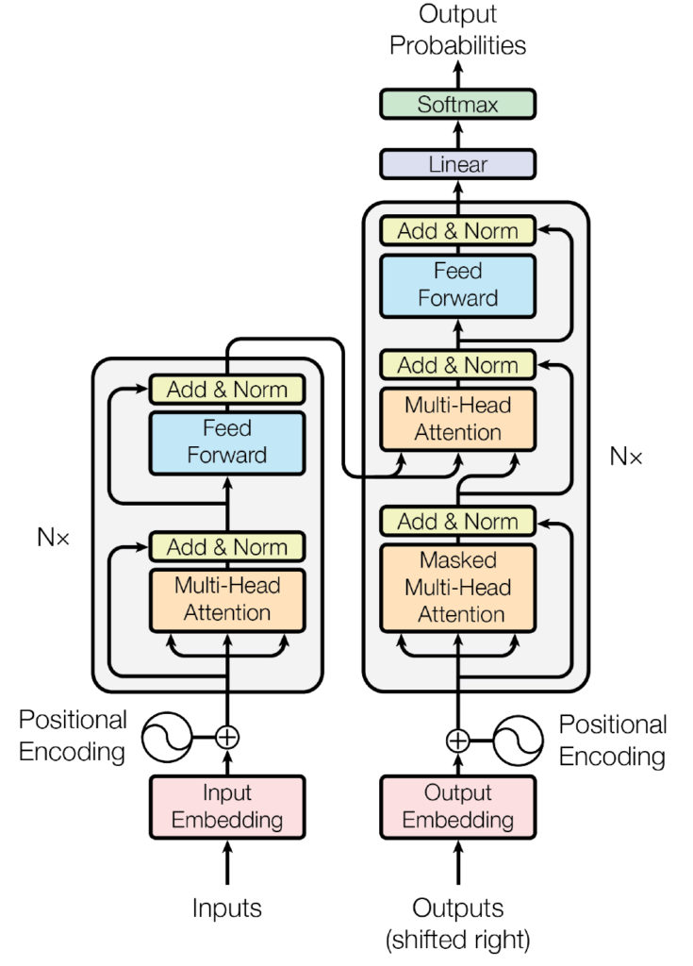
Типы нейронных сетей
Сеть-трансформер
Трансформеры — относительно новый тип нейросетей, направленный на решение последовательностей с легкой обработкой дальнодействующих зависимостей. На сегодня это самая продвинутая техника в области обработки естественной речи (NLP).
С их помощью можно переводить текст, писать стихи и статьи и даже генерировать компьютерный код. В отличие от рекуррентных нейронных сетей (RNN), трансформеры не обрабатывают последовательности по порядку. Например, если исходные данные — текст, то им не нужно обрабатывать конец предложения после обработки начала. Благодаря этому такую нейросеть можно распараллелить и обучить значительно быстрее.
Методы машинного обучения

Slide 16
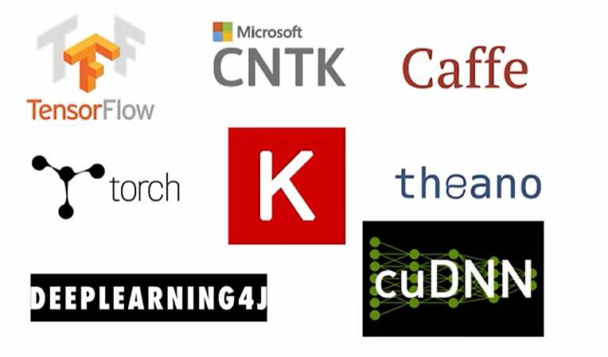
Библиотеки для обучения
Методы машинного обучения

Slide 17
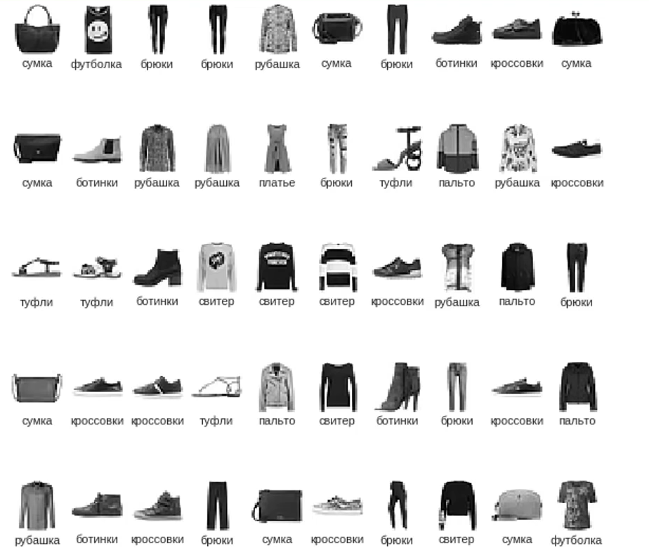
Задача: распознать предмет одежды
https://github.com/zalandoresearch/fashion-mnist
Всего 10 классов:
футболка
брюки
свитер
платье
пальто
туфли
рубашка
кроссовки
сумка
ботинки
Методы машинного обучения

Slide 18
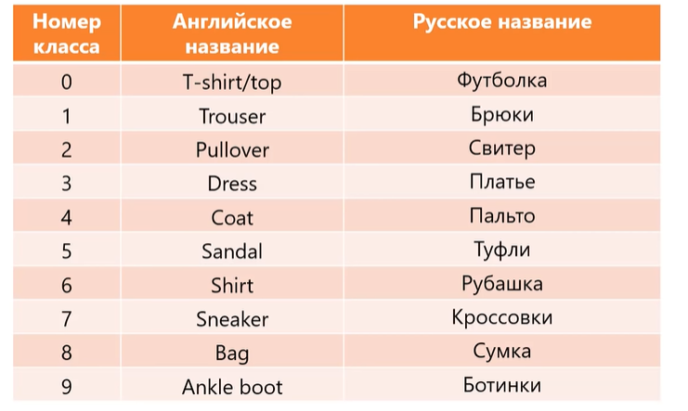
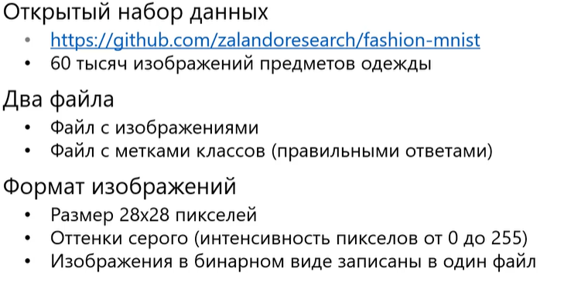
Задача: распознать предмет одежды
Методы машинного обучения

Slide 19
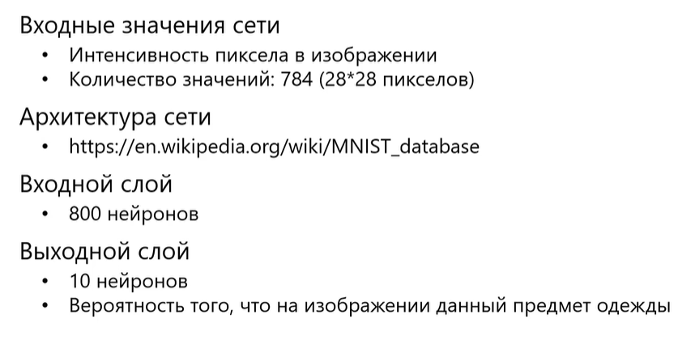
Задача: распознать предмет одежды
Методы машинного обучения
Количество нейронов на выходном слое в задачах классификации = количество классов.
Т.е. на каждом нейроне будет вероятность появления соответствующего класса.

Slide 20
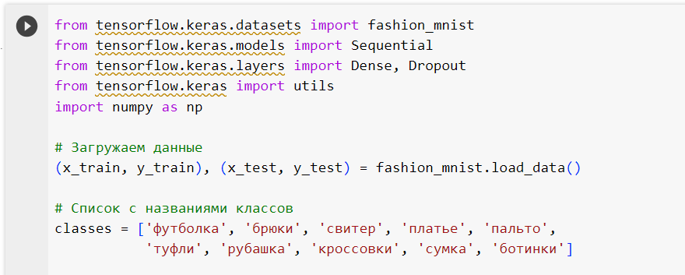
Методы машинного обучения

Slide 21
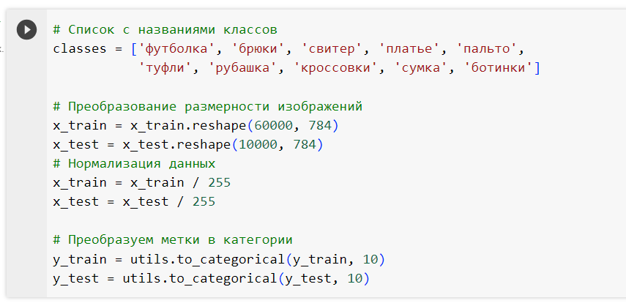
Методы машинного обучения

Slide 22
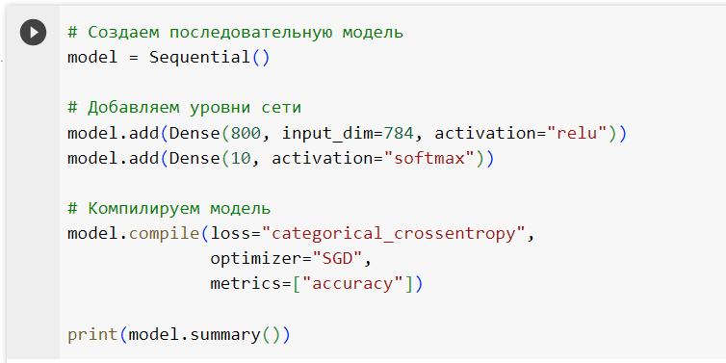
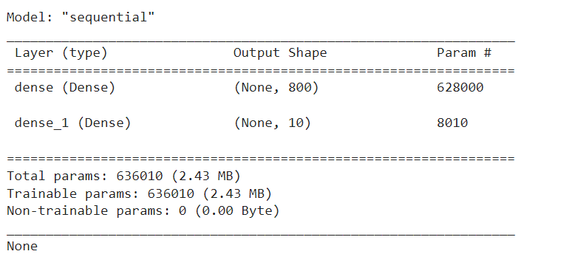
Методы машинного обучения

Slide 23
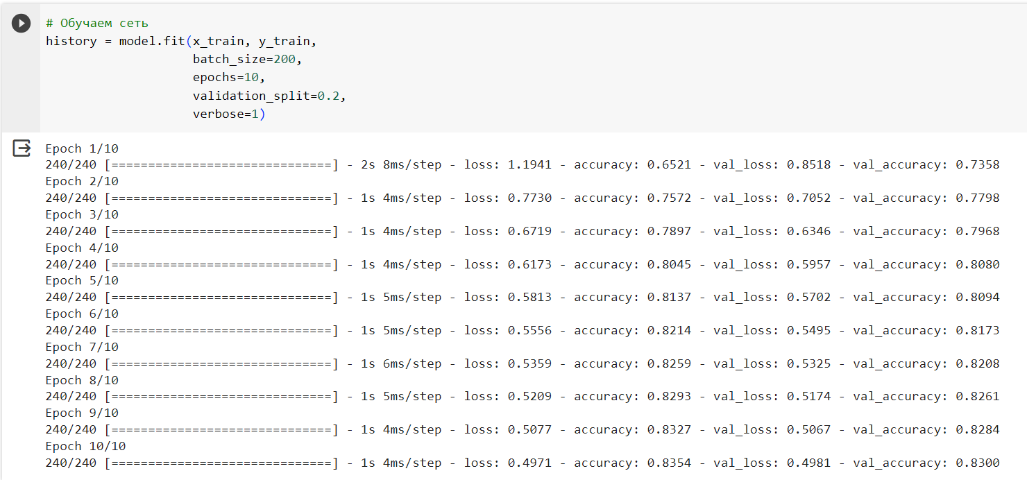
Количество эпох задается в аргументе epochs метода model.fit:
Размер мини-выборки задается в аргументе batch_size метода model.fit:
Методы машинного обучения
Доля верных ответов на проверочном наборе данных в процессе обучения указывается после заголовка "val_acc"

Slide 24
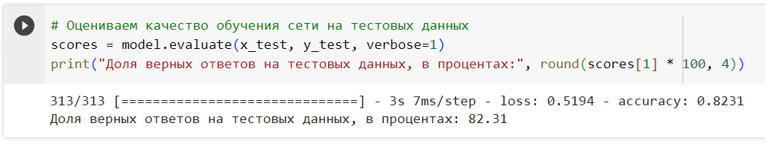
Методы машинного обучения

Slide 25
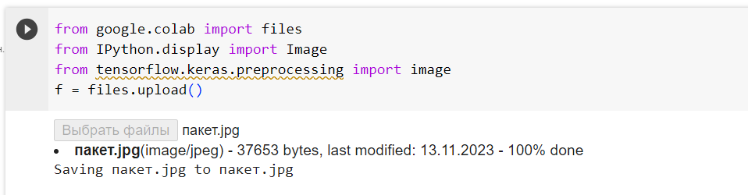
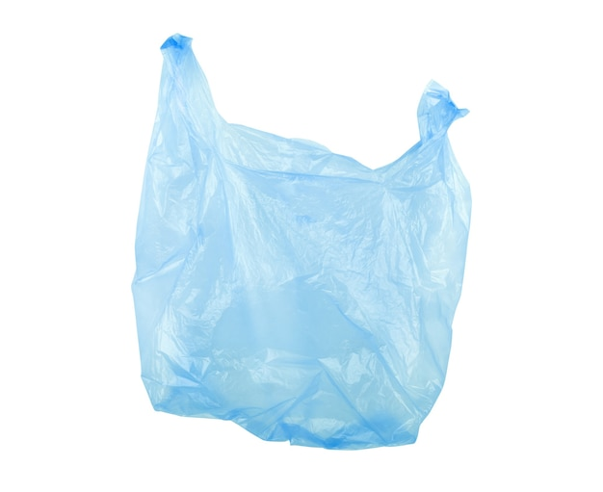
Загружаем в Colab изображение для распознавания
Методы машинного обучения
Загружаем изображение из файла с помощью инструментов Keras

Slide 26
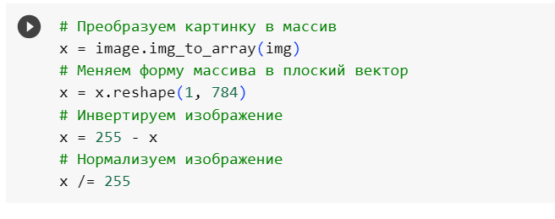
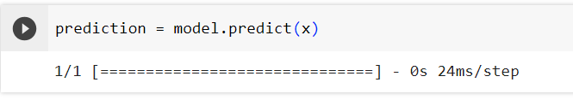
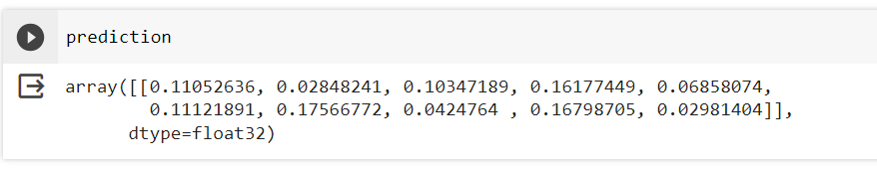
Предварительная обработка изображения
Методы машинного обучения
Запускаем распознавание
Результаты распознавания

Slide 27
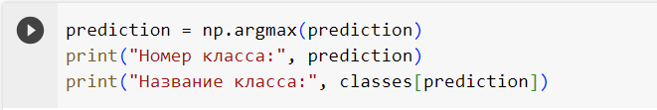
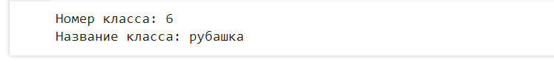
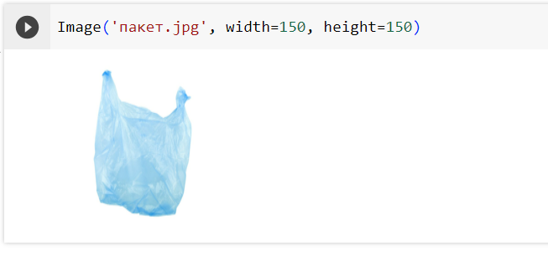
Методы машинного обучения

Slide 28
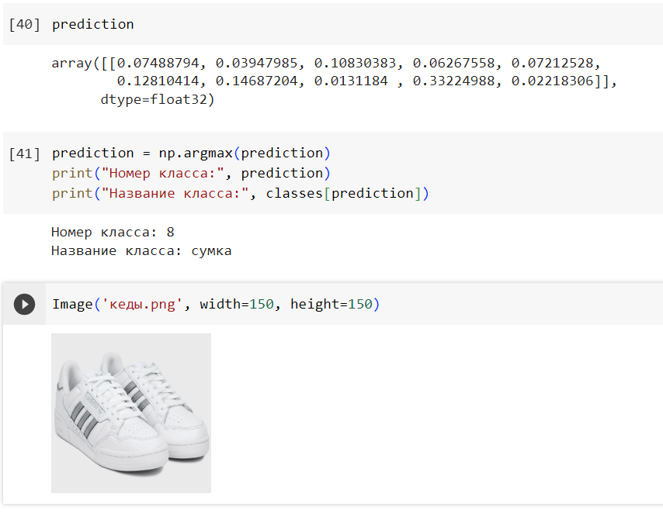
Методы машинного обучения

Slide 29
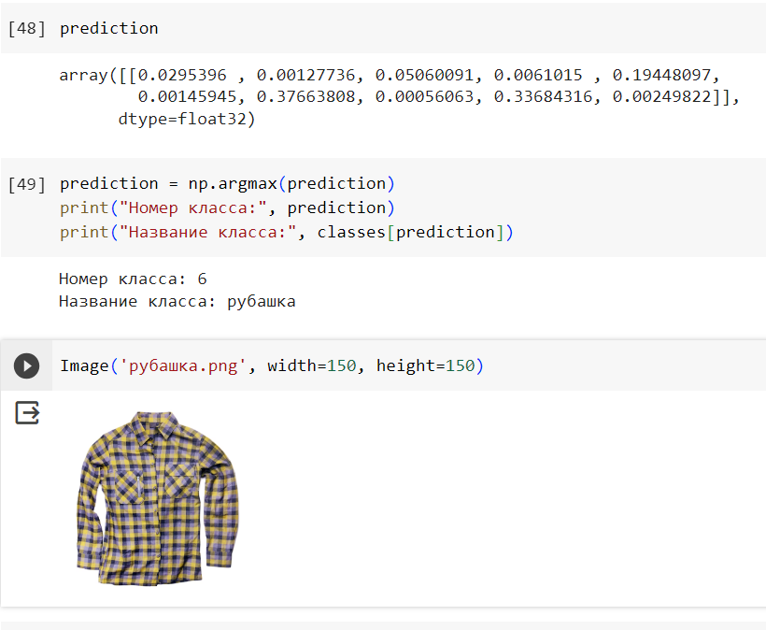
Методы машинного обучения

